Slide 1
Мероприятия юных экологов гимназии №8 РДШ в защиту животных

Slide 4
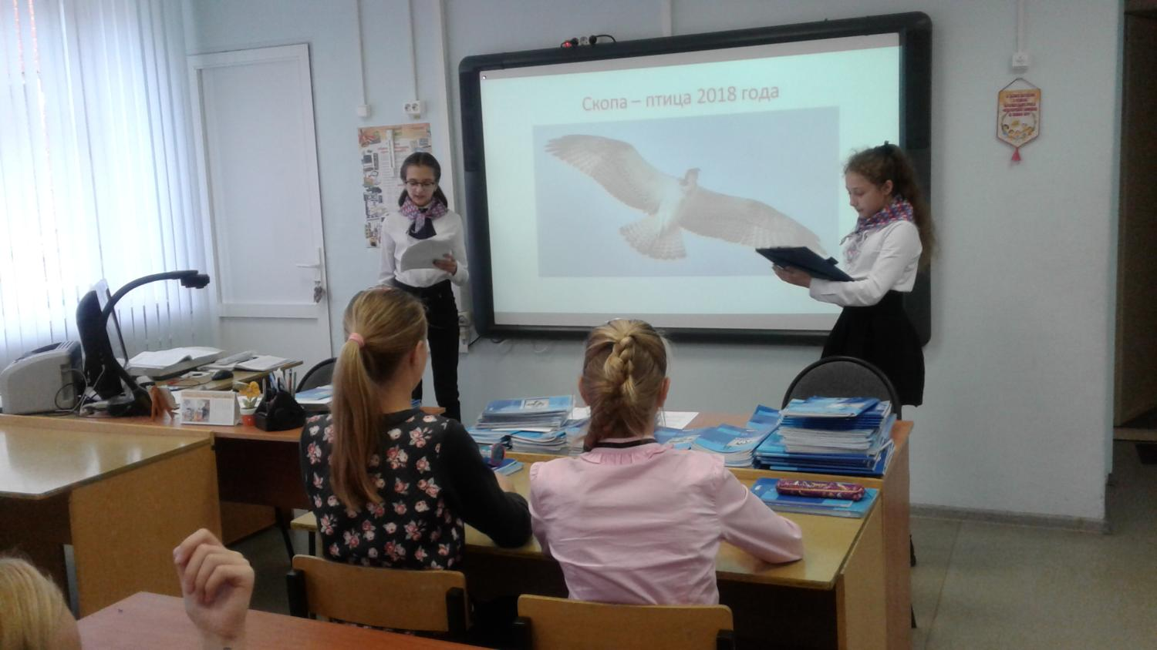

Slide 5
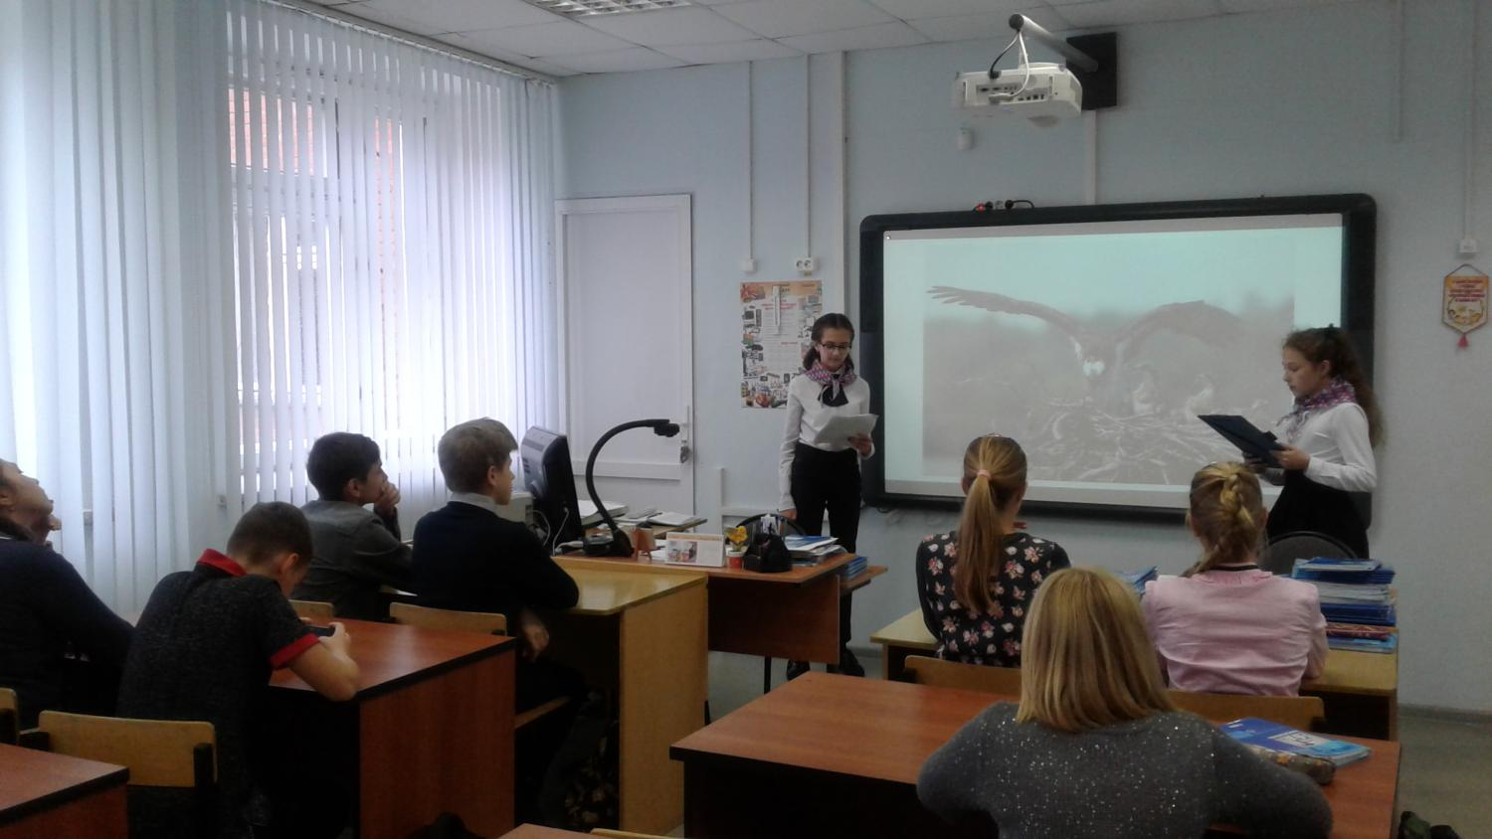

Slide 6
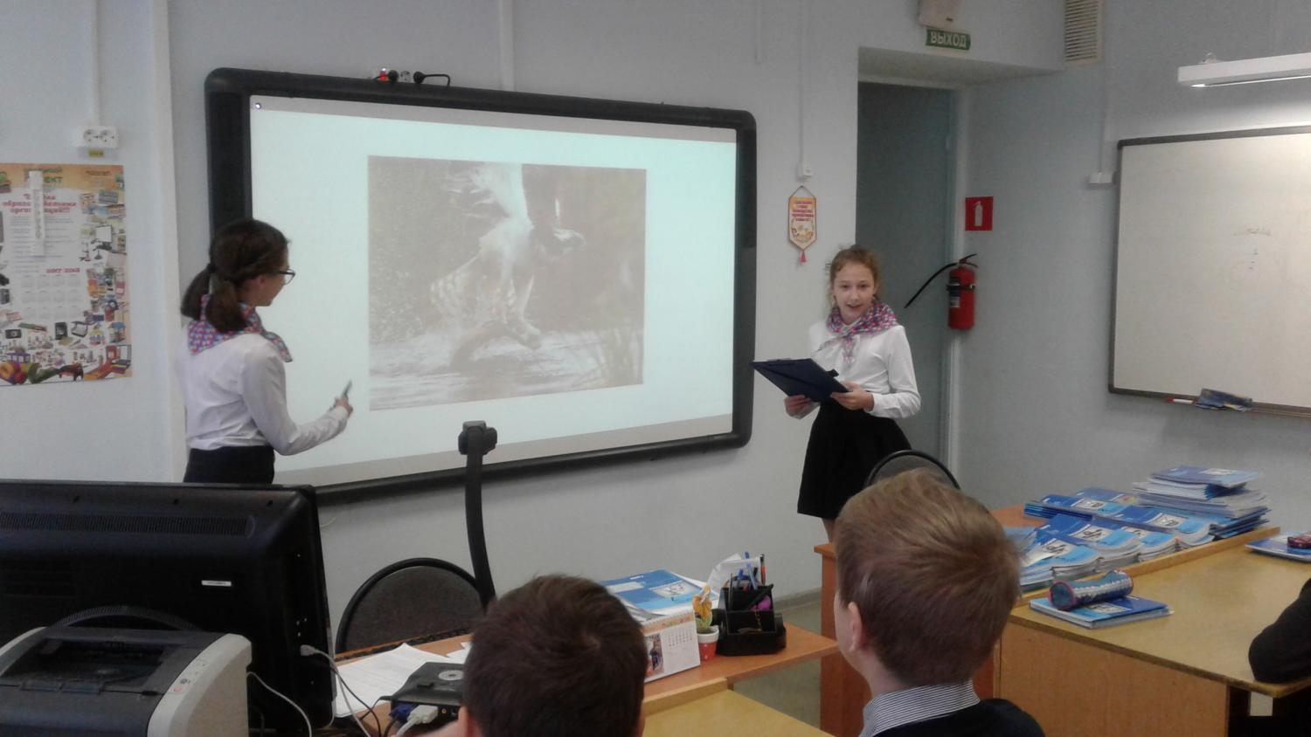

Slide 7
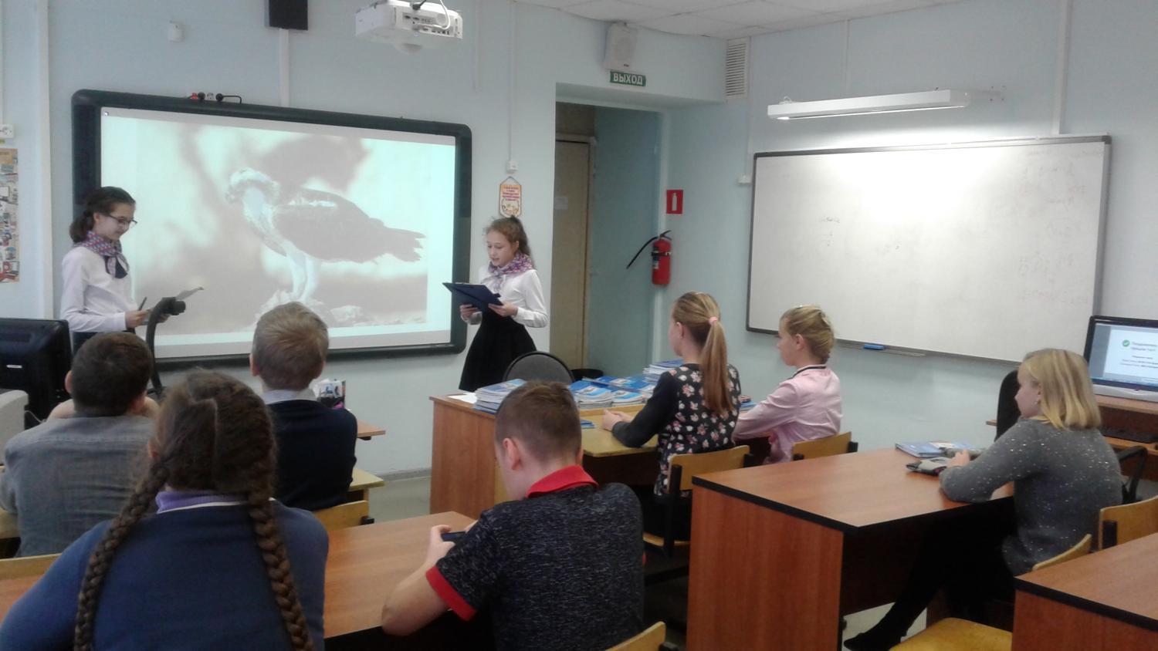

Slide 8
